Slide 1



Program spolupráce
SVOBODNÝ STÁT SASKO – ČESKÁ REPUBLIKA
2014–2020
Stanislav Rataj
Louny
26. 3. 2015

Slide 2
Obsah prezentace
kohezní politika EU a Cíl 2: Evropská územní spolupráce
vymezení dotačního území
základní informace a tematické zaměření programu spolupráce
Svobodný stát Sasko – Česká republika 2014–2020
alokace programu
základní parametry programu
implementační struktura
rámcová administrace programu
harmonogram přípravy programu

Slide 3
Kohezní politika EU
2007–2013
2014–2020
Cíl1:
Konvergence
€ 251,2 mld.
Cíl 1:
Investice pro růst a zaměstnanost
€ 313,2 mld.
Cíl 2: Konkurenceschopnost a zaměstnanost
€ 49,1 mld.
Cíl 2:
Evropská územní spolupráce
€ 8,95 mld.
Cíl 3:
Evropská územní spolupráce
€ 7,8 mld.
€ 346,5 mld.
€ 322,15 mld.

Slide 4
Programy Evropské územní spolupráce
Cíl 2:
Evropská územní spolupráce
v České republice
Programy přeshraniční spolupráce
ČR – Polsko € 226,2 mil.
Rakousko – ČR € 97,8 mil.
Bavorsko – ČR € 103,4 mil.
Sasko – ČR € 157,9 mil.
Slovensko – ČR € 90,1 mil.
Programy nadnárodní spolupráce
Central Europe 2020 € 246,6 mil.
DANUBE € 202,1 mil.
Programy meziregionální spolupráce
INTERREG Europe € 359,3 mil.
ESPON 2020 € 41.4 mil.
INTERACT III € 39.4 mil.
URBACT III € 74,3 mil.

Slide 5
Legislativní rámec
Nařízení Evropského parlamentu a Rady (EU) č. 1303/2013
Nařízení Evropského parlamentu a Rady (EU) č. 1301/2013
Nařízení Evropského parlamentu a Rady (EU) č. 1299/2013
(ze dne 17. 12. 2013)

Slide 6
Tematické cíle podporující fondy ESI
Tematické cíle programu spolupráce SN – CZ 2014–2020
1. posílení výzkumu, technologického rozvoje a inovací
2. zlepšení přístupu, využití a kvality informačních a komunikačních technologií
3. zvýšení konkurenceschopnosti malých a středních podniků, odvětví zemědělství (v případě EZFRV) a odvětví rybářství a akvakultury (v případě ENRF)
4. podpora přechodu na nízkouhlíkové hospodářství ve všech odvětvích
5. podpora přizpůsobení se změně klimatu, předcházení rizikům a řízení rizik
6. zachování a ochrana životního prostředí a podpora účinného využívání zdrojů
7. podpora udržitelné dopravy a odstraňování překážek v klíčových síťových infrastrukturách
8. podpora udržitelné zaměstnanosti, kvalitních pracovních míst a mobility pracovních sil
9. podpora sociálního začleňování a boj proti chudobě a diskriminaci
10. investice do vzdělávání, odborné přípravy a odborného výcviku k získávání dovedností a do celoživotního učení
11. posilování institucionální kapacity veřejných orgánů a zúčastněných stran a přispívání k účinné veřejné správě

Slide 7
Způsobilost aktivit v závislosti na lokalitě
z územního hlediska mohou být projektové aktivity realizovány:
v programovém území
b) mimo programové území v prostoru EU
  takové aktivity mohou být se souhlasem řídícího orgánu uskutečněny za předpokladu splnění následujících podmínek:
    operace je ve prospěch programové oblasti
    celková částka přidělená v rámci programu spolupráce na operace mimo unijní část programové oblasti nepřekročí 20 % podpory z ERDF na úrovni programu
    povinnosti řídícího a auditního orgánu v souvislosti s řízením, kontrolou a auditem, které souvisejí s operací, plní orgány programu spolupráce nebo uzavřou dohody s orgány v členském státě nebo třetí zemi nebo území, v níž je operace uskutečňována

Slide 8

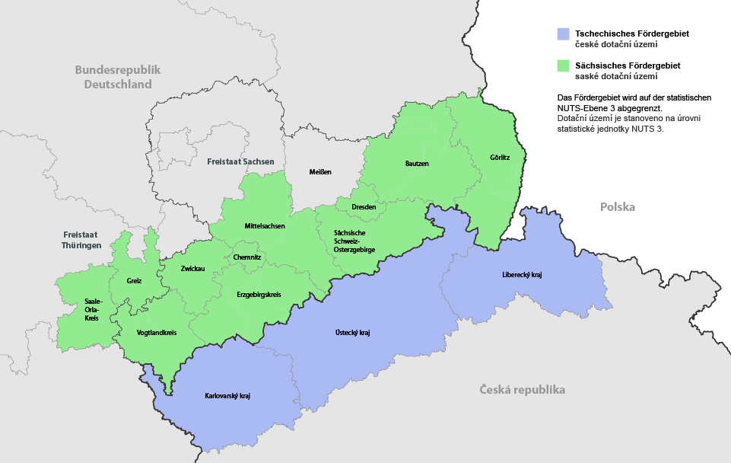

Vymezení programového území
saská dotační oblast
(zemské okresy):
Vogtlandkreis
Zwickau
Erzgebirgskreis
Mittelsaschen
Sächsische Schweiz – Osterzgebirge Bautzen
Görlitz
Dresden
Chemnitz
duryňská dotační oblast
(zemské okresy):
Greiz
Saale-Orla
česká dotační oblast (kraje):
Karlovarský
Ústecký
Liberecký

Slide 9
Tematické zaměření programu I.
Název prioritní osy | Tematický cíl/ Investiční priorita | Hlavní oblasti podpory
1. Podpora přizpůsobení se změně klimatu, předcházení rizikům a řízení rizik | TC 5 | podpora společných postupů v případě výskytu povodní realizace systémových aktivit umožňující včasnou identifikaci nebezpečí investice do vybavení a speciální techniky, informačních a komunikačních systémů společná cvičení podpora jazykové vybavenosti práce s mládeží
2. Zachování a ochrana životního prostředí a podpora účinného využívání zdrojů | IP 6 b) | opatření na zlepšení kvality podzemních i povrchových vod včetně stavu vodních toků
 | IP 6 c) | investice do turistické a kulturní infrastruktury zlepšení dostupnosti přírodních a kulturních atraktivit společný marketing kulturního a přírodního dědictví, vývoj koncepcí a produktů cestovního ruchu
 | IP 6 d) | společný management, péče o krajinu, ochrana a podpora biodiverzity a sítě NATURA 2000

Slide 10
Tematické zaměření programu II.
Název prioritní osy | Tematický cíl/ Investiční priorita | Hlavní oblasti podpory
3. Investice do vzdělávání, odborné přípravy a odborného výcviku k získávání dovedností a do celoživotního učení | IP 10 a) iii) | opatření předškolního vzdělávání spolupráce a partnerství všech stupňů škol podpora opatření v rámci přeshraniční odborné přípravy, školních projektů a profesní kvalifikace podpora výměnných pobytů a stáží kvalifikovaných pracovníků zvyšování jazykové kvalifikace pedagogů a studentů a zlepšování mezikulturních kompetencí podpora environmentálního vzdělávání a ekologického povědomí
4. Posilování institucionální kapacity orgánů veřejné správy a zúčastněných subjektů a účinné veřejné správy | IP 11 a) iv) | podpora spolupráce institucí zvyšování jazykových a mezikulturních kvalifikací a kompetencí vytváření partnerství a sítí přeshraničních struktur

Slide 11

Alokace programu
celková alokace: 157 967 067 €
český vklad: 57 700 655 €
saský vklad: 100 266 412 €
Prioritní osa |  | Prostředky v EUR | % alokace programu
1. | Podpora přizpůsobení se změně klimatu, předcházení rizikům a řízení rizik | 15 796 707 | 10
2. | Zachování a ochrana životního prostředí a podpora účinného využívání zdrojů | 68 715 674 | 43,5
3. | Investice do vzdělávání, odborné přípravy a odborného výcviku k získávání dovedností a do celoživotního učení | 27 644 237 | 17,5
4. | Posilování institucionální kapacity orgánů veřejné správy a zúčastněných subjektů a účinné veřejné správy | 36 332 425 | 23
5. | Technická pomoc | 9 478 024 | 6
Jedná se o společný vklad z ERDF

Slide 12
Základní parametry programu
Princip Vedoucího partnera (Lead partner)
  vedoucí partner nese celkovou zodpovědnost za realizaci projektu
  vedoucí partner musí mít minimálně jednoho zahraničního projektového partnera
Splnění minimálně 3 kritérií spolupráce:
  povinná kritéria
    společná příprava projektu
    společná realizace projektu
  splnění alespoň 1 dalšího kritéria
    společný personál
    společné financování
Způsobilí příjemci
  orgány veřejné správy a jimi zřizované a zakládané organizace
  vzdělávací instituce
  nestátní a neziskové organizace
  ESÚS
  podnikatelské subjekty (TC 10)
  komory s výjimkou profesních komor (TC 10 a 11)

Slide 13
Implementační struktura
Řízení programu
Řídící orgán (ŘO): Saské státní ministerstvo životního prostředí a zemědělství
  odpovědnost za provádění programu spolupráce
  kontaktní subjekt pro Evropskou komisi
Národní orgán (NO): Ministerstvo pro místní rozvoj ČR
  spolupráce s ŘO při nastavování metodických postupů pro provádění programu
  podpora ŘO při koordinaci jeho aktivit v ČR
další subjekty programu
  Jednotný sekretariát (JS): Saská rozvojová banka
  krajské úřady
  Saská rozvojová banka (Sasko)
  Centrum pro regionální rozvoj (ČR – pobočky v Chomutově a Liberci)
  Saské státní ministerstvo financí
  skupina auditorů: zástupci auditního orgánu a Ministerstva financí ČR

Slide 14
Rámcová administrace programu
Podání žádosti
žadatel předkládá projektovou žádost na JS, příp. místně příslušné krajské úřady (v ČR) na základě výzvy
hodnocení kontroly formálních náležitostí (JS, kraje)
odborné posouzení projektu (JS, kraje)
  kontrola disponibility prostředků, kontrola způsobilosti výdajů
  kontrola relevance veřejné podpory
hodnocení míry přeshraniční spolupráce a přeshraničního dopadu (JS)
Rozhodnutí a schválení projektu
projekty schvalovány v rámci Monitorovacího výboru
příprava Rozhodnutí/Smlouvy na JS
Realizace a vyúčtování

Slide 15
Harmonogram přípravy programu I.
Provedené kroky
zpracován programový dokument
  tematické zaměření programu, alokace programu, rámcová implementační struktura
  zpracována hodnotící kritéria
zpracována nová projektová žádost
vypořádání připomínek EK po prvním předložení programu EK v září 2014
program předložen podruhé EK dne 4. 3. 2015
Současnost
projednávání zbývajících kapitol realizačního dokumentu
  způsobilost výdajů, trilaterální projekty, kontrolní postupy, postup řešení stížností

Slide 16
Harmonogram přípravy programu II.
Plánované kroky
příprava příruček pro žadatele a příjemce
ustavení Monitorovacího výboru
nastavení řídících a kontrolních systémů
předpokládané schválení Programu Evropskou komisí v květnu 2015
vyhlášení Programu cca v polovině roku 2015

Slide 17
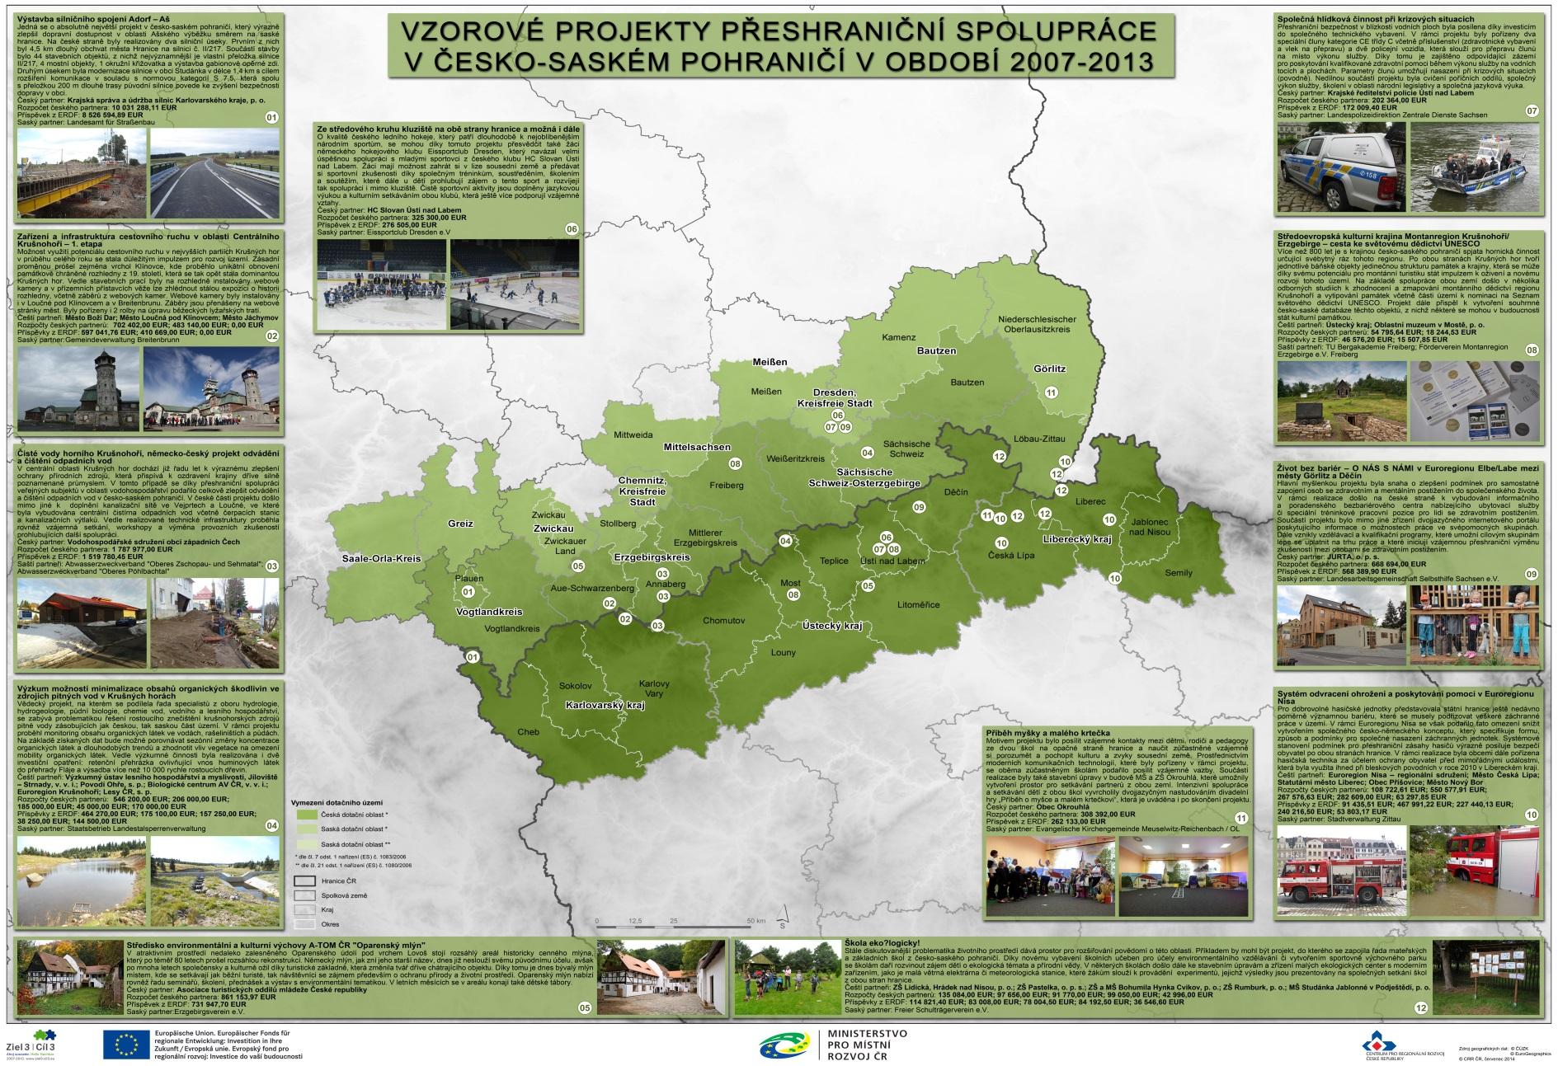
Příklady úspěšných projektů 2007–2013

Slide 18
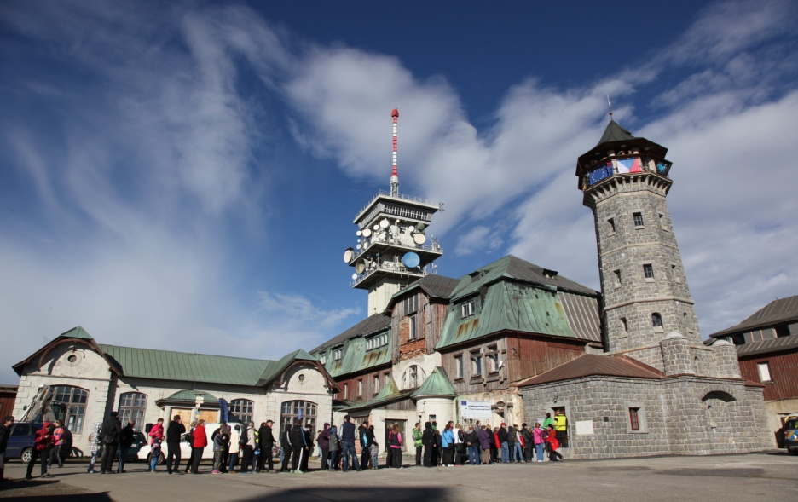
Děkuji za pozornost!
Kontakt:
Mgr. Stanislav Rataj
E-mail: stanislav.rataj@mmr.cz
Telefon: +420 234 154 008
Více informací o PPS SN – CZ 2014–2020:
www.sn-cz2020.cz
www.sn-cz2020.de

